Slide 1
Изопроцессы в идеальном газе

Slide 2
Цели урока
дать понятие изопроцесса;
установить зависимость между двумя термодинамическими параметрами при неизменном третьем
способствовать обучению умению устанавливать взаимосвязи в изучаемых явлениях;
выдвигать гипотезы и проверять их, используя физический эксперимент;
делать обобщения;
воспитание организованности, уверенности в себе, самостоятельности, взаимопроверки, ответственности.

Slide 3
Проверка домашнего задания
1. Напишите обозначение и единицы измерения данных величин
Величина | Обозначение |  | Единицы измерения в СИ
Масса
Молярная масса
Абсолютная температура
Давление
Объем
2. впишите нужную формулу
Уравнение состояния идеального газа
Уравнение Менделеева-Клапейрона
Объединенный газовый закон (уравнение Клапейрона)

Slide 4
Взаимопроверка
1. Напишите обозначение и единицы измерения данных величин
Величина | Обозначение |  | Единицы измерения в СИ
Масса | m |  | кг
Молярная масса | M |  | кг / Моль
Абсолютная температура | T |  | Кельвин
Давление | P |  | Па
Объем | V |  | м³
2. впишите нужную формулу
Уравнение состояния идеального газа
Уравнение Менделеева-Клапейрона
Объединенный газовый закон (уравнение Клапейрона)

Slide 5
Поставьте оценку
Посчитайте баллы
За правильно написанную величину-1 балл
За правильно написанную формулу-2 балла
Поставьте себе оценку
9-11 баллов – «пять»
7-8 баллов – «четыре»
5-6 баллов- «три»

Slide 6
Название процесса | Графики процесса | Запись закона
Изотермический
Изохорный
Изобарный

Slide 7
Уравнение
Менделеева-Клапейрона
PV = m/M RT
R = 8,31 Дж/(К·моль)

Slide 8
При m=const уравнение состояния принимает вид:
PV
T
const
Уравнение Клапейрона

Slide 9
1 состояние
2 состояние
p V
T
p₀ V₀
T₀

Slide 10
Изопроцессы - процессы, происходящие при постоянном значении одного из параметров состояния (T,V или P) с данной массой газа.

Slide 11
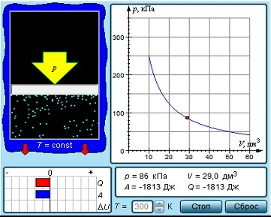
Изотермический процесс

Slide 12
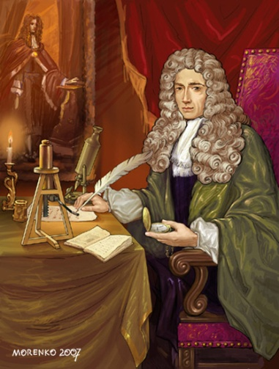

Изотермический процесс – процесс, происходящий при постоянной температуре ( Т = соnst ).
T = const
PV = const
P₁/P₂=V₂/V₁
PV / T = const
Закон Бойля-Мариотта

Slide 13
Изотерма- график зависимости между параметрами состояния газа при T=const.
P
P
P
P
P
P
V
P
T₂
T₁
T₁
T₁
T₁
V
V
V
V
V
T
T
Т ₂ > Т ₁

Slide 14
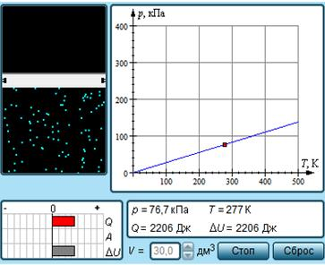
Изохорный процесс

Slide 15
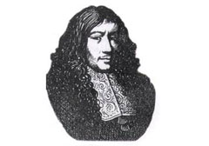
Изохорный процесс – процесс, происходящий при постоянном объеме ( V = соnst ).
V = const
P / Т = const
P₁/P₂=T₁/T₂
PV / T = const
Закон Шарля

Slide 16
Изохора- график зависимости между параметрами состояния газа при V=const.
P
Р
V
V₁
V₂
V
T
T
V ₂ > V ₁

Slide 17
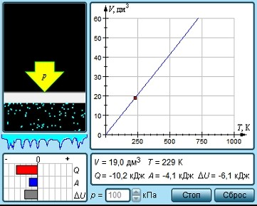
Изобарный процесс

Slide 18
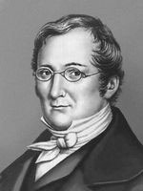
Изобарный процесс – процесс, происходящий при постоянном давлении ( Р = соnst ).
Р = const
V / Т = const
V₁/V₂=T₁/T₂
PV / T = const
закон Гей-Люссака

Slide 19
Изобара- график зависимости между параметрами состояния газа при Р=const.
P
Р
V
Р₁
Р₂
V
T
T
P ₂ > P ₁

Slide 20
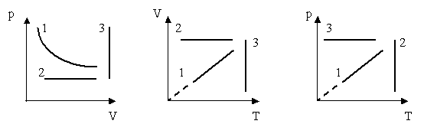
1. Даны графики изопроцессов в различных системах координат.
Найти во всех трех системах координат:
изотермы;
изобары;
изохоры.

Slide 21
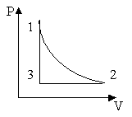
2. Дан график цикла.
1. Какой изопроцесс изображен на каждом участке графика?
2. Как изменяются термодинамические параметры?

Slide 22
Домашнее задание
Параграф 34
Вопрос 10 после параграфа 34 письменно

Slide 23
Спасибо за урок !

